Slide 1
nô cµ
nhµ ga
nghØ hÌ
ngñ m¬
MÑ ghÐ nhµ bµ.

Slide 2
bì ngì
nho nhá
ghÕ gç
gi¸ ®ç
Nhµ bµ ë ngâ nhá.

Slide 3
che chở
lụ khụ
kẽ hở
giỏ cá
Bố cho bé cá mè.

Slide 4
gỗ gụ
mũ nỉ
gồ ghề
nghĩ kĩ
Bố mẹ bé Nga đi nhổ cỏ.

Slide 5
hồ cá
chữ kí
kẽ hở
Bà có củ nghệ để ở ghế gỗ.

Slide 6
lụ khụ
khé cổ
gõ mõ
nhớ nhà
Hà nghỉ hè ở nhµ bµ.

Slide 7
nô cµ
nhµ ga
nghØ hÌ
ngñ m¬
Nhà bé có giỗ.

Slide 8
nho nhỏ
đề nghị
bé ngã
ghi nhớ
Mẹ có na, có cả đỗ đỏ.

Slide 9

Bài 5
MẤY VÀ MẤY
(Tiết 1)

Slide 10
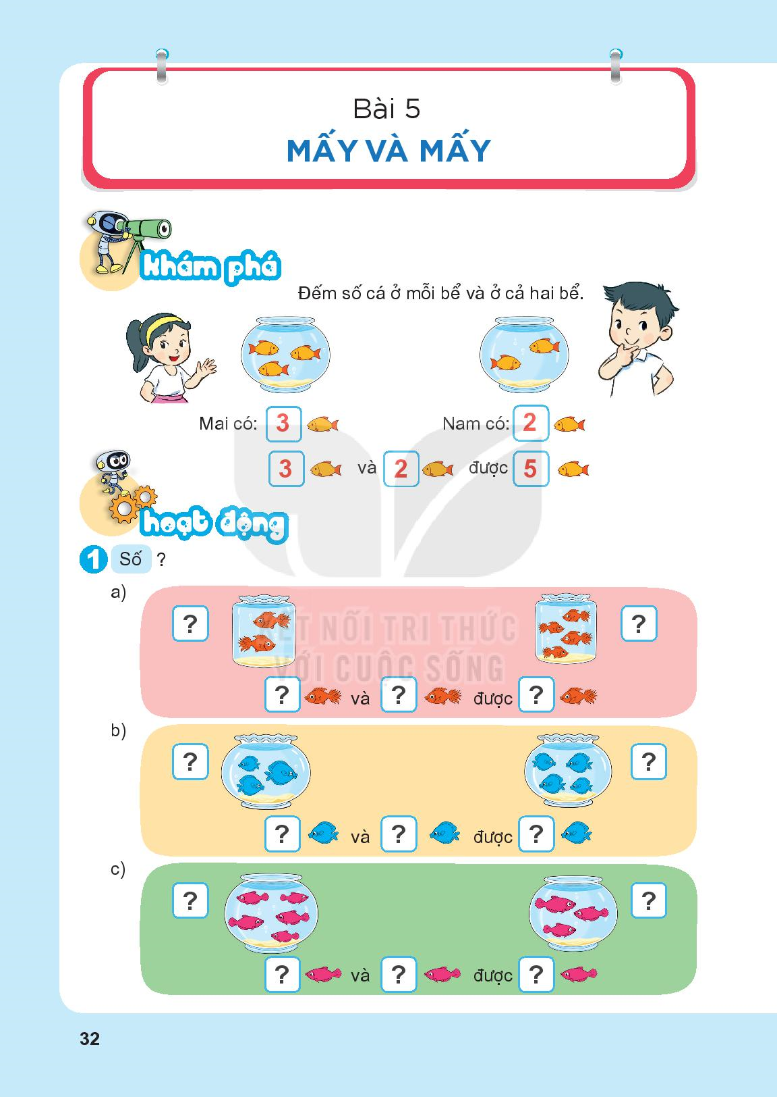
Thứ sáu, ngày 8 tháng 10 năm 2021
Môn: Toán

Slide 11
2
4
2
4
6
3
4
3
4
7
5
3
5
3
8

Slide 12
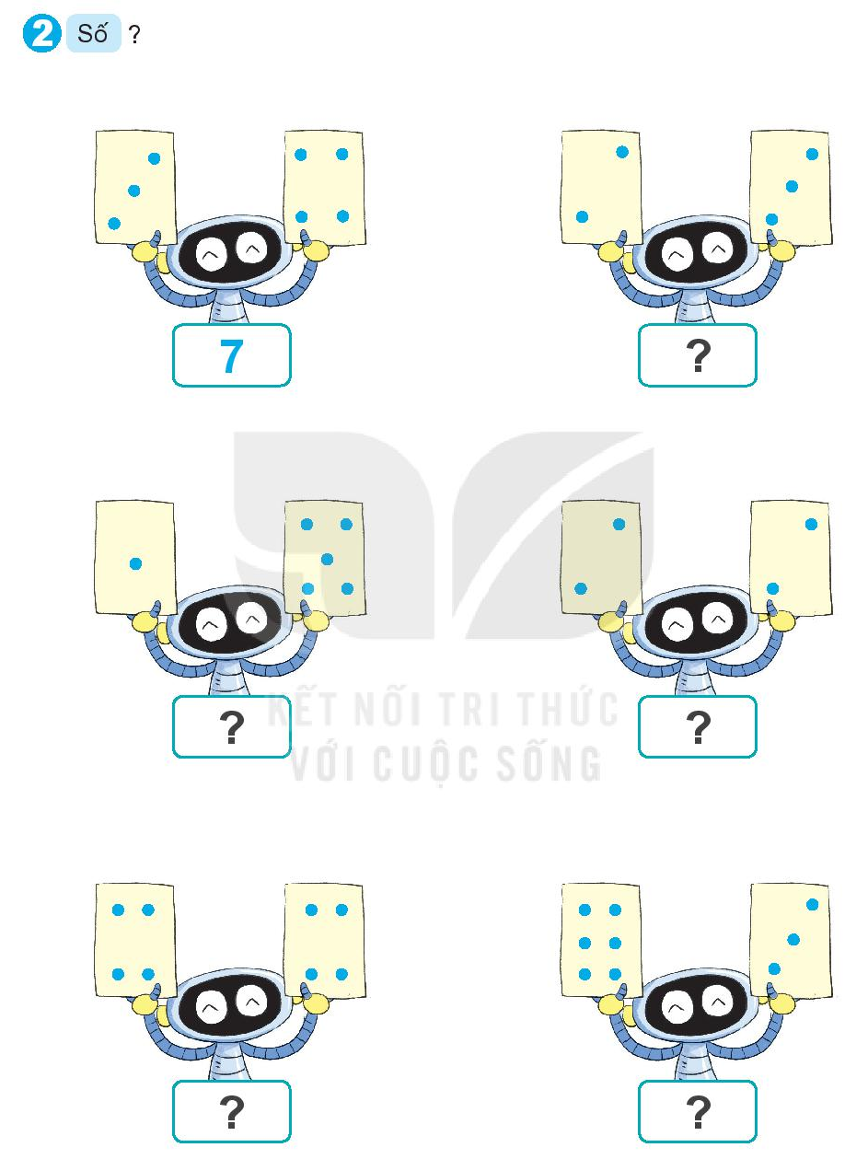
5
6
4
8
9

Slide 13
Bài 5
MẤY VÀ MẤY
(Tiết 2)

Slide 14


Đếm cá theo màu sắc

Slide 15
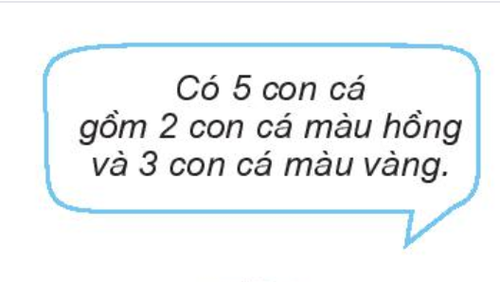
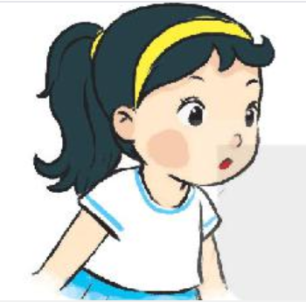
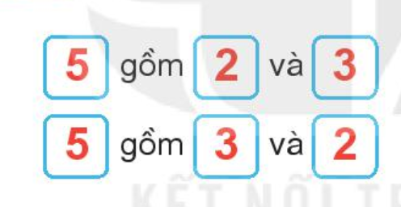

Slide 16
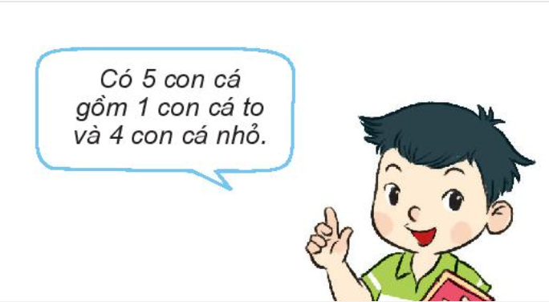
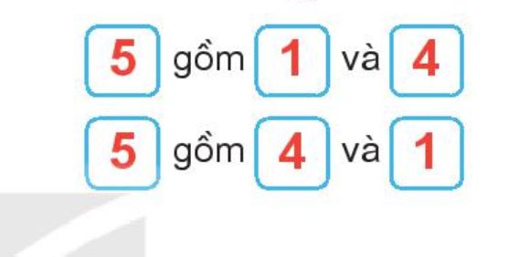

Slide 17

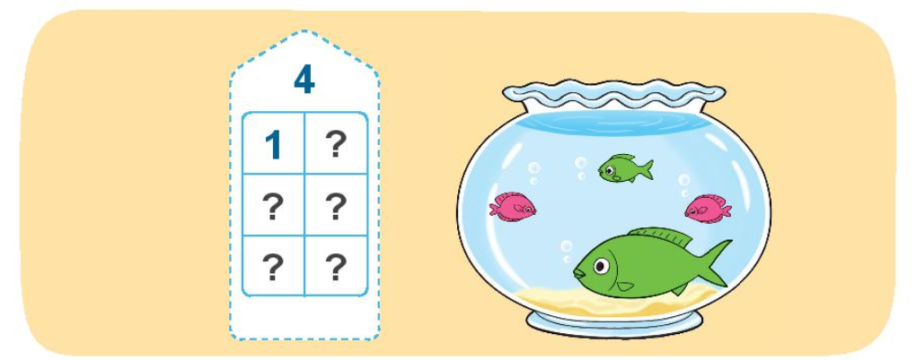
1
SỐ ?

Slide 18
Đếm cá theo kích cỡ (to, nhỏ)
3

Slide 19
Đếm cá theo kích cỡ (to, nhỏ)
3
3
1

Slide 20
Đếm cá theo kích cỡ (to, nhỏ)
3
3
1
2
2

Slide 21
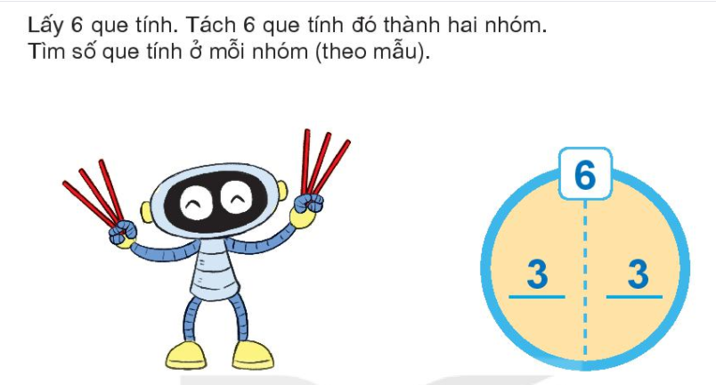
2
SỐ ?

Slide 22
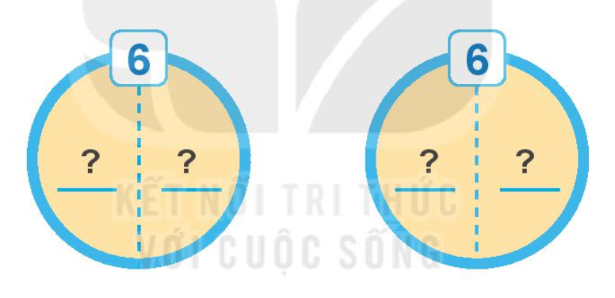
2
4
4
2

Slide 23
1
5
5
1

